Slide 1
Регистрация в личном кабинете
Федеральная служба по финансовому мониторингу
Росфинмониторинг

Slide 2
Как зайти на портал регистрации
Как зайти на портал регистрации
Для входа на портал Росфинмониторинга этого в Вашем браузере введите в адресной строке www.fedsfm.ru и нажмите кнопку «ввод».
Или вы можете непосредственно сразу перейти на сайт Личного кабинета, введя в адресной строке https://portal.fedsfm.ru .

Slide 3
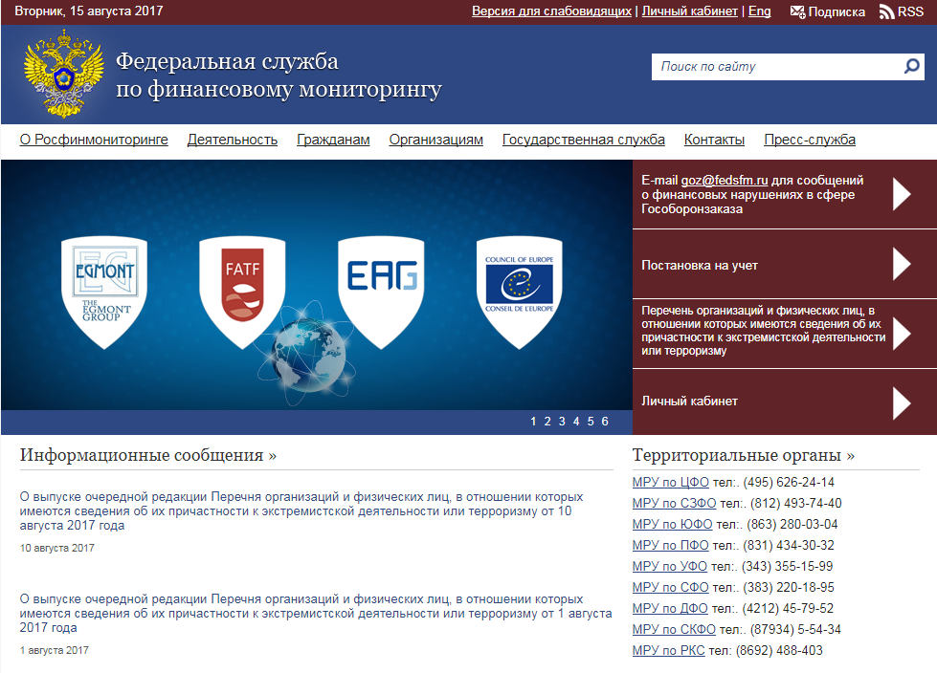
Как зайти на портал регистрации
Для входа в личный кабинет через сайт необходимо кликнуть на одну из данных панелей.

Slide 4
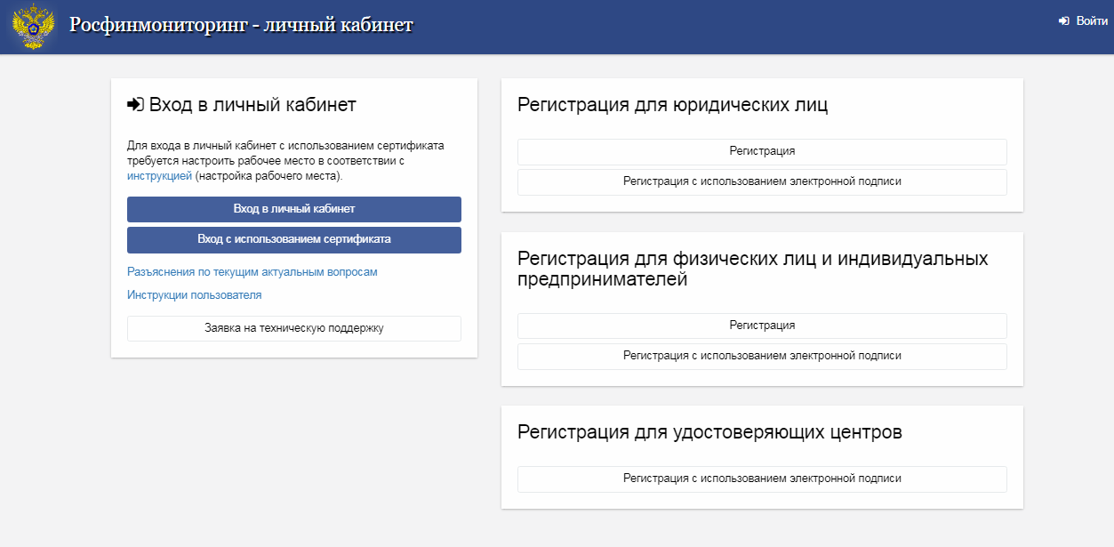
Регистрация без электронной подписи
Регистрация без электронной подписи
Для регистрации Личного кабинета необходимо заполнить заявку в электронном виде. Чтобы перейти на поле заполнения заявки необходимо нажать на слово «Регистрация».
Подробная инструкция по регистрации, настройки интерфейса и использование функционала Личного кабинета указана здесь.

Slide 5
Регистрация с использованием
электронной подписи
Если у вас есть электронно-цифровая подпись и установлено специальное ПО, то вы можете пройти регистрацию с помощью электронной подписи.
Подробная инструкция по регистрации с использованием электронной подписи размещена здесь.

Slide 6
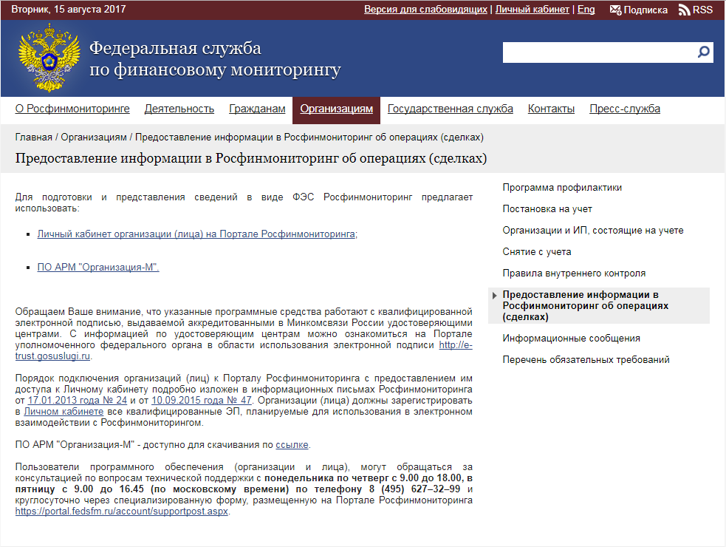
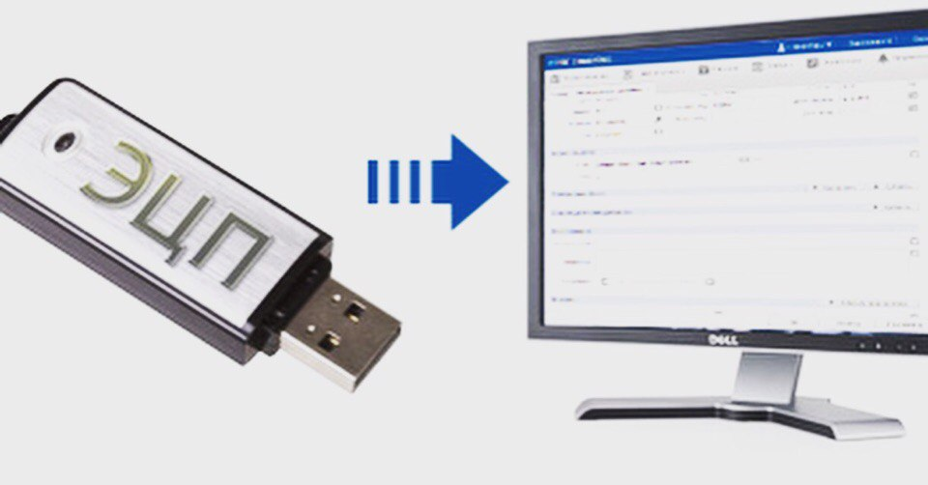
Электронно-цифровая подпись
Для получения электронно-цифровой подписи вам необходимо обратиться в один из Удостоверяющих центров. Информацию об удостоверяющих центрах можно найти по этой ссылке. Данная ссылка располагается в разделе «Организациям» - «Предоставление информации в Росфинмониторинг об операциях (сделках).

Slide 7
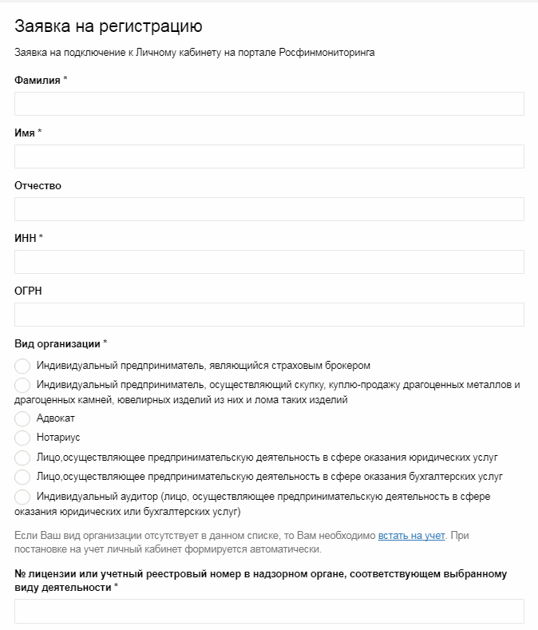
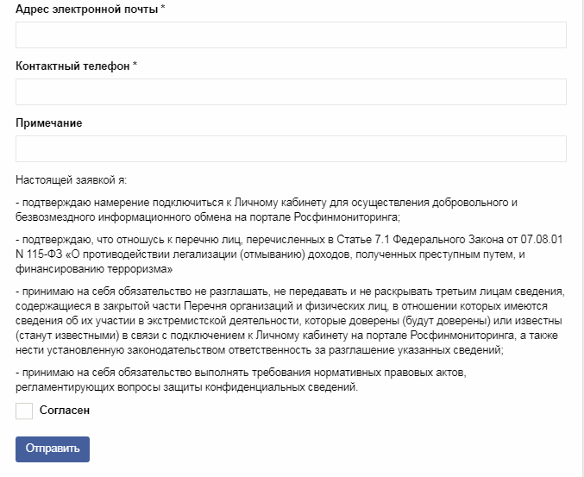
Заявка на регистрацию для физических лиц
Заявка на регистрацию для
физических лиц

Slide 8
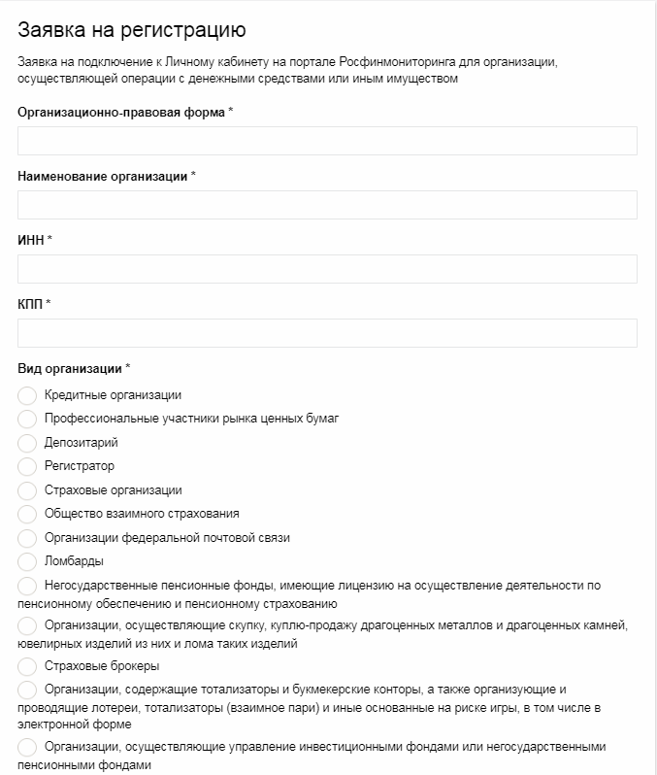
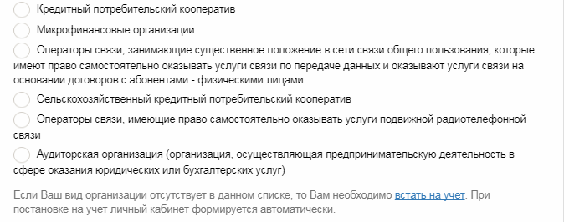
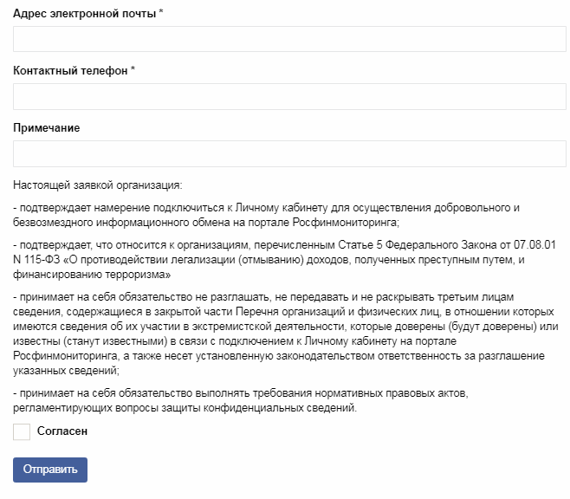
Заявка на регистрацию юридических лиц
Заявка на регистрацию для
юридических лиц

Slide 9
После заполнения заявки
Заполнив заявку и нажав кнопку «отправить», вам, на указанный адрес электронной почты будет выслано письмо, которое необходимо будет распечатать, подписать и направить по почте в Росфинмониторинг по адресу:
107450, г. Москва, ул. Мясницкая, д. 39, стр. 1.
После того, как письмо придёт в Росфинмониторинг, ваш Личный кабинет будет подключен, а логин и пароль будут высланы на указанный вами электронный адрес.
В случае если вы подавали заявку с помощью электронной подписи, то ваш Личный кабинет будет автоматически подключен, без почтового письма, а логин и пароль будут высланы на указанный вами электронный адрес.

Slide 10
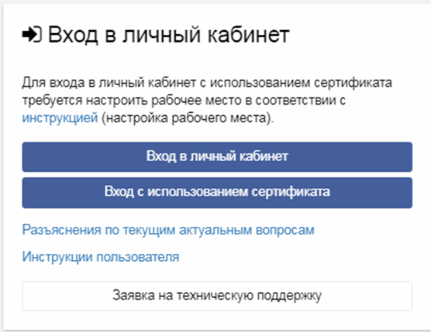
Вход в личный кабинет
После того как вы получите логин и пароль, можете зайти в личный кабинет и начать им пользоваться.

Slide 11
Справочные телефоны
На сайте Росфинмониторинга во вкладке контакты, вы можете ознакомиться со всеми справочными телефонами. Если у вас возникают какие-либо дополнительные вопросы технического характера по регистрации или использованию Личного кабинета, вы можете обратиться по данным телефонам:
(495) 627-33-98 или
(495) 627-32-99.

Slide 12
Заявка на техническую поддержку
Заявка на техническую поддержку
Если у вас остаются какие-либо технические вопросы по регистрации или использованию Личного кабинета после ознакомления со всеми методическими материалами, вы можете оформить заявку на техническую поддержку.

Slide 13
Федеральная служба по финансовому мониторингу
Спасибо за внимание!

